Slide 1
ĐỒ ÁN
Cơ Sở Ngành Mạng
Sinh viên thực hiện: Lê Thịnh
MSSV: 102150199
Lớp: 15T3
GVHD: Nguyễn Thị Lệ Quyên
Đề tài :
Tìm hiểu đồng bộ hoá xử lý đồng thời và giải quyết bài toán readers/writer
Xây dựng trò chơi cờ vua qua mạng LAN

Slide 2
Phần I: Tìm hiểu đồng bộ hoá xử lý đồng thời và giải quyết bài toán Readers/Writers

Slide 3
Chương 1 : Cơ sở lý thuyết
1.1 Thread và Process
1.2 đồng bộ hoá xử lý đồng thời
1.3 Bài toán Readers/Writers

Slide 4
1.1 Process và Thread
Process (tiến trình): Tiến trình là một chương trình đang xử lý, sỡ hữu một con trỏ lệnh, tập các thanh ghi và các biến.
Thread (luồng) là một đơn vị xử lý độc lập của máy tính có thể thực hiện một công việc riêng biệt và có thể xem là một tiến trình con.
Một process có thể chứa nhiều thread khác nhau (multithreading). Các thread trong cùng một process chia sẻ chung các tài nguyên như vùng nhớ.

Slide 5
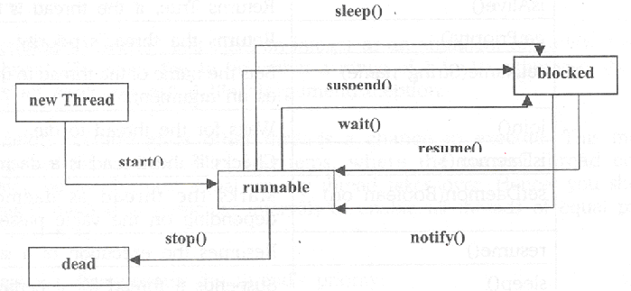
- Vòng đời của Thread:

Slide 6
1.2 Đồng bộ hoá xử lý đồng thời
Xử lý đồng thời (concurrent): Là quá trình các thread chạy độc lập với nhau trong các khoản thời gian chồng chéo để xử lý các yêu cầu riêng biệt. Các yêu cầu đó có thể được dùng để hoàn thành một yêu lớn hơn.
Đồng bộ hoá xử lý đồng thời: Khi chạy đồng thời, các thread có thể sử dụng chung các tài nguyên. Để tránh tình trạng xung đột giữa các luồng xử lý ta phải đồng bộ hoá các thread, tức là chỉ cho phép lần lượt các thread truy cập và sử dụng tài nguyên trong một thời điểm nhất định.

Slide 7
Semaphore
Là một cấu trúc điều khiển đa luồng dựa trên việc block các luồng theo một điều kiện nhất định
Semaphore có thể xem như một chiếc chìa khoá để truy cập tài nguyên
Sử dụng semaphore để thực hiện việc đồng bộ hoá các tiến trình

Slide 8
1.3 Bài toán readers/writers
bài toán yêu cầu xử lý vấn đề khi nhiều thread sử dụng chung một tài nguyên (có thể là đọc hoặc ghi)
Tài nguyên đó có thể được sử dụng bởi hai hay nhiều reader khác nhau nhưng chỉ được sử dụng bởi một writer
Giải quyết bài toán:
  Bài toán được giải quyết theo nguyên tắc ai đến trước sẽ được quyền sử dụng tài nguyên trước
  Đối với các Reader, nếu có một reader đang sử dụng tài nguyên mà tiếp theo sau là các Reader khác đang chờ thì cho phép các Reader đó truy cập tài nguyên

Slide 9
Chương 2 : Thiết kế và xây dựng chương trình
2.1 Phân tích yêu cầu
  Xây dựng chương trình thực hiện giải quyết bài toán readers/writer
2.2 Phân tích các chức năng
  Writer: Các writer có thể sửa đổi tài nguyên truy cập
  Reader: Các reader có thể đọc dữ liệu khi truy cập

Slide 10
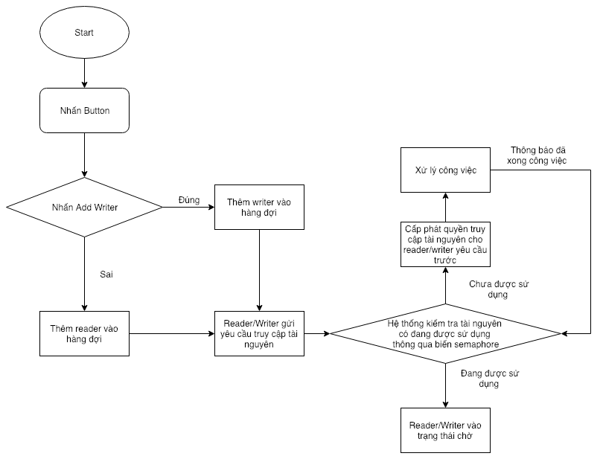
Sơ đồ hoạt động và demo

Slide 11
Phần II: Lập Trình mạng – Xây dựng trò chơi cờ vua mạng LAN

Slide 12
Chương I: Cơ sở lý thuyết
Cơ sở lý thuyết
  1.1 Giao thức TCP
  1.2 Mô hình client - server
  1.3 Socket

Slide 13
1.1 Giao thức TCP
Giao thức TCP (Transmission Control Protocol - "Giao thức điều khiển truyền vận“)
TCP một giao thức có kết nối, vì vậy việc truyền dữ liệu rất an toàn giữa các máy trạm trong hệ thống mạng.
Có chức năng nhằm kiểm tra tính chính xác của dữ liệu khi đến và bao gồm cả việc gửi lại dữ liệu khi có lỗi xảy ra.

Slide 14
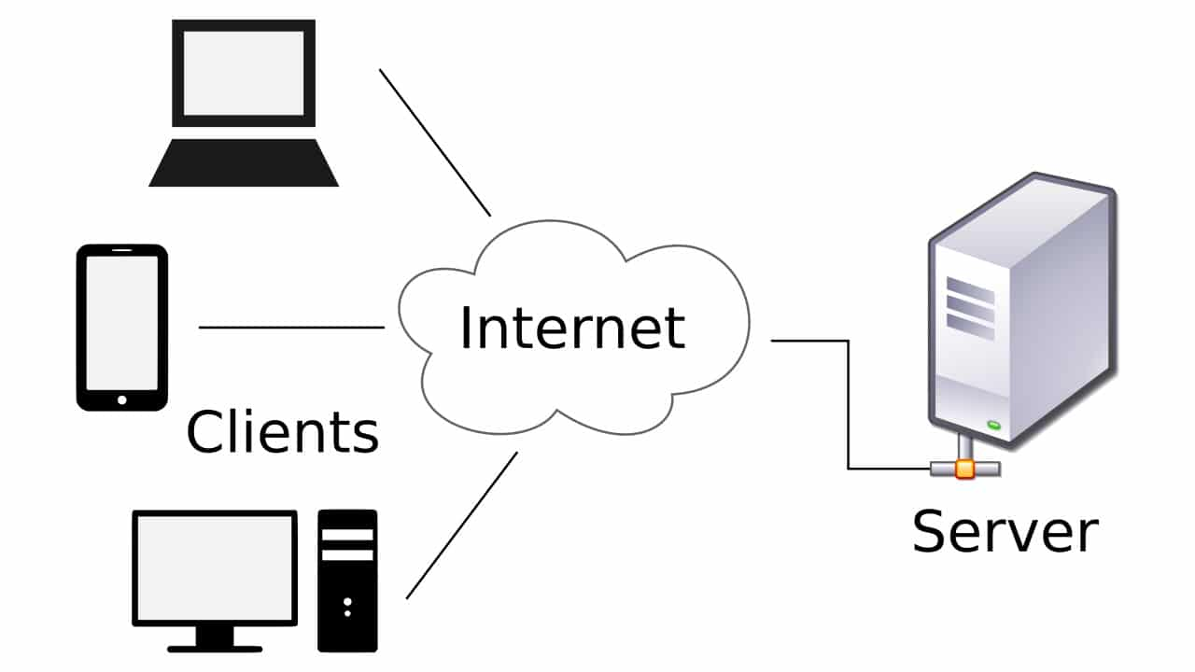
1.2 Mô hình client - server

Slide 15
1.3 Socket
Socket là một giao diện lập trình ứng dụng (API-Application Programming Interface). Socket cho phép thiết lập các kênh giao tiếp mà hai đầu kênh được đánh dấu bởi hai cổng (port). Thông qua các cổng này một quá trình có thể nhận và gởi dữ liệu với các quá trình khác

Slide 16
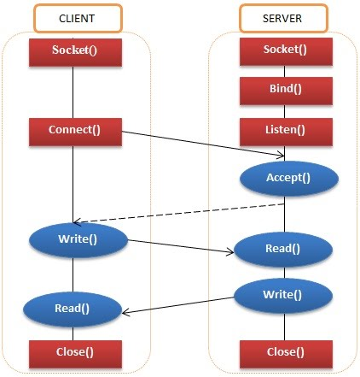

Slide 17
Chương 2 : Thiết kế và xây dựng chương trình
Yêu cầu bài toán:
  Yêu cầu bài toán đặt ra là xây dựng một mô hình client – server giao tiếp với nhau thông qua Socket API để xử lý trò chơi cờ vua.
  Server được khởi đông sẽ lắng nghe các kết nối từ client. Khi có một kết nối từ client, server khởi tạo một kênh giao tiếp và lưu trữ kênh giao tiếp đó lại.
  Khi có từ 2 client trở lên, server khởi tạo một game đấu giữa 2 client. Server tiếp tục lắng nghe các kết nối từ client trong khi các game đấu diễn ra.
  Mỗi game đấu sẽ là một luồng xử lý riêng nhận thông tin giữa hai client trong lúc game đấu diễn ra.
  Các client sẽ thực hiện các nước đi và có thể trò chuyện qua lại thông qua kênh kết nối qua chức năng chat.
  Kết thúc một game đấu, server có trách nhiệm thông báo kết quả người chơi. Client có thể yêu cầu một kết nối mới để chơi tiếp một game khác.

Slide 18
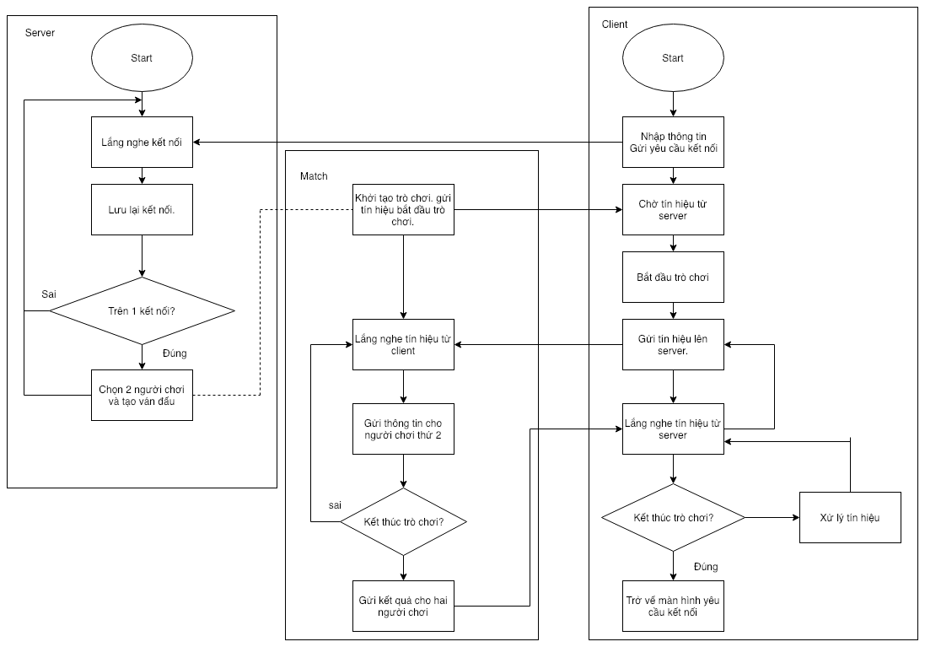

Slide 19
THANK YOU!!

